Slide 1
TRAFICUL DE PERSOANE
INSEAMNA:
prin
RECRUTAREA
TRANSPORTAREA
TRANSFERAREA
ADAPOSTIREA\SAU
PRIMIREA DE PERSOANE
amenintare sau utilizarea fortei sau a altor mijloace de contrangere
rapire, frauda, inselaciune sau abuz de putere
darea sau primirea de bani sau de beneficii pentru obtinerea consimtamantului unei persoane

Slide 2
CONSTITUIE:
O incalcare grava a drepturilor omului;
O infractiune in care victimele sunt tratate ca bunuri si vandute pentru obtinerea de profit;
Un fenomen de amploare care ne poate afecta pe oricare dintre noi;

Slide 3
INCLUDE:
Sclavia
Munca fortata
Exploatarea sexuala in scopuri comerciale
Violenta
Agresiunea fizica si psihica a persoanei
Activitati ilicite (furturi marunte)
Cersetoria
Prelevarea de organe

Slide 4
In Romania
Au fost identificate anual sute de victime ale traficului de persoane
Un numar important de victime identificate au fost copii traficati
- in scopuri de munca fortata;
- si/ pentru prostitutie;
- multi copii si tineri sunt dati disparuti;

Slide 5
TRAFICANTII RECRUTEAZA PRIN:
Propuneri directe facute de catre cunostinte, prieteni, rude, vecini, necunoscuti
Anunturi la mica publicitate
Oferte false de locuri de munca, de burse sau de stagii de practica
Prezentarea unor “povesti de succes” sau a unor oferte impresionante, nejustificate
Exploatarea unor situatii de vulnerabilitate (minorat, boala psihica, mama singura, handicap, somaj)
Propuneri false de casatorie
Rapire

Slide 6
Creşterea gradului de libertate a circulaţiei cetăţenilor români
. În aceste condiţii devine extrem de importantă diseminarea de informaţii utile către grupurile cele mai vulnerabile, tinerii absolvenţi, şomerii sau cei cu risc de a-şi pierde locul de muncă.
a dus la o creştere a vulnerabilităţii acestora în faţa unor oferte de muncă aparent mai avantajoase, în spatele cărora se ascund reţele de trafic de persoane

Slide 7
Politia si agentiile nonguvernamentale organizeaza campanii de informare asupra
pericolelor exploatării prin muncă forţată, în perioada în care tinerii absolvenţi, şomerii şi nu numai, îşi caută un loc de muncă prin intermediul internetului şi sunt dispuşi să accepte orice ofertă de lucru, fără a se informa în prealabil.

Slide 8

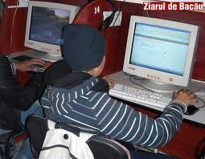
Atentie,
Internetul poate fi si o capcana!

Slide 9


Slide 10
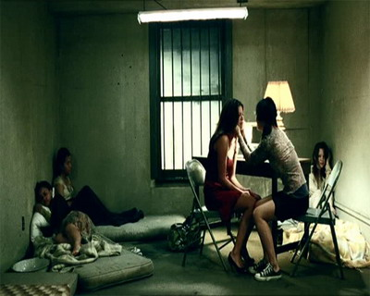

Slide 11
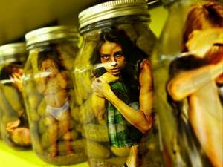

Slide 12
CARACTERISTRICI ALE PERSOANELOR TRAFICATE
Traiesc in saracie, au familii dezorganizate si un climat familial abuziv (cu certuri, batai, consum excesiv de alcool;
Au un nivel scazut de educatie;
Sunt izolate de retele sociale de sprijin
( biserica, autoritati locale, familie, prieteni);
Nu au o meserie (o profesie);
Sunt naive si cred cu usurinta in promisiuni;
Au un anturaj nepotrivit;
Fac parte din categorii vulnerabile (copii, mame singure, someri, persoane cu handicap etc.);

Slide 13
CONDITII DE VIATA PENTRU
VICTIMELE TRAFICULUI DE PERSOANE
Nu au acces la asistenta medicala;
Sunt abuzate sexual si / violentate, intimidate, amenintate, infometate
Li se fac promisiuni de plata care nu sunt respectate
Sunt amagite ca vor fi lasate in libertate pentru a fi fortate sa se supuna cerintelor
Le sunt amenintate familiile, in caz de nesupunere

Slide 14
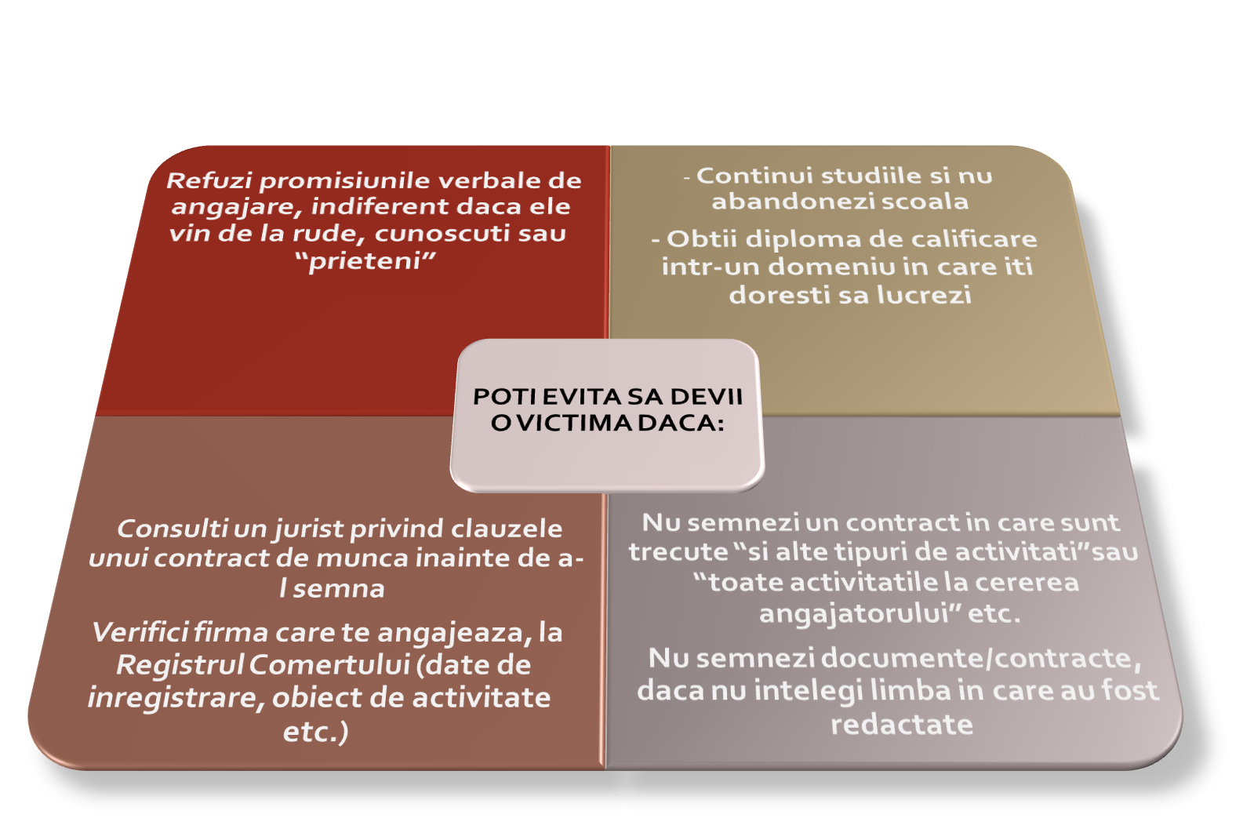
Notes:
Verifici firma care te angajeaza, la Registrul Comertului (date de inregistrare, obiect de activitate etc.)

Slide 15
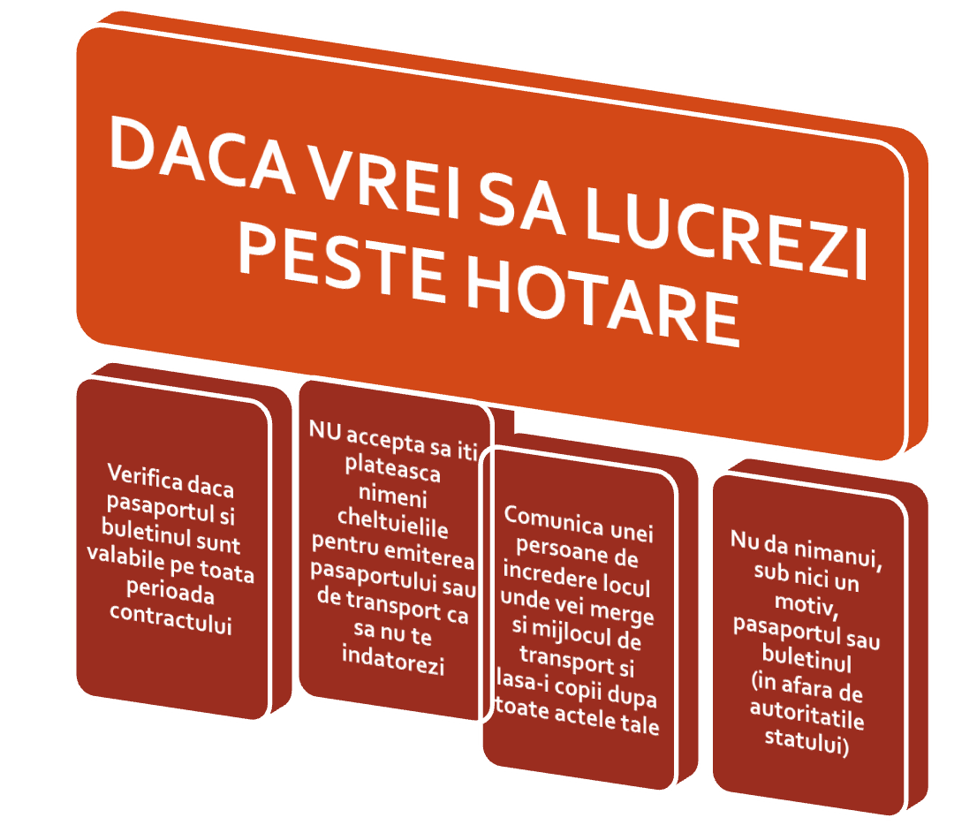

Slide 16
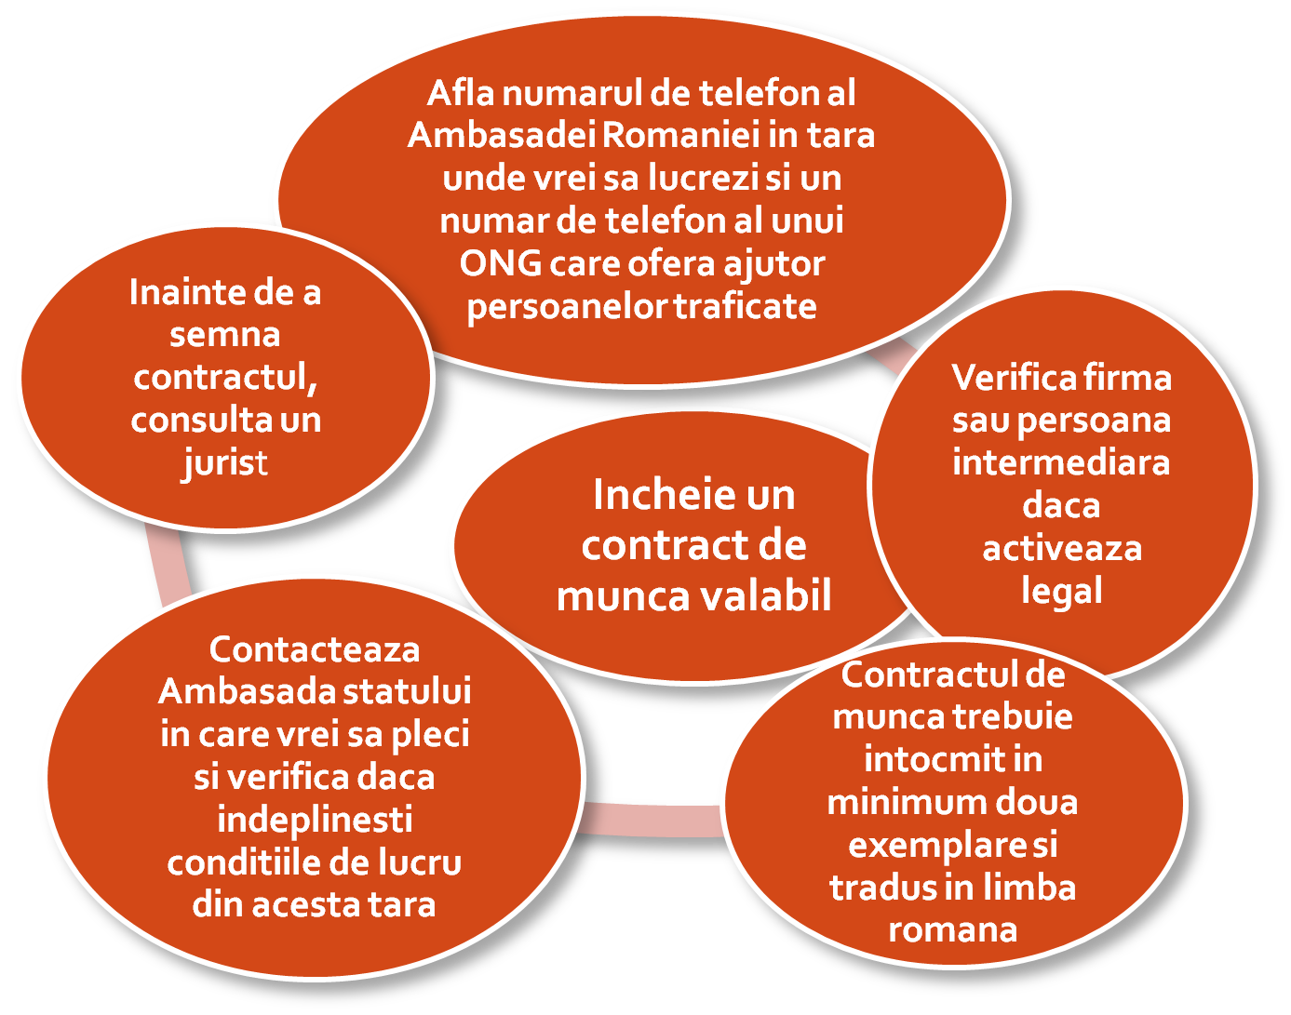

Slide 17
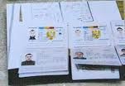
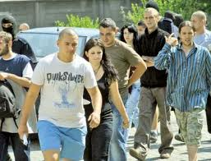
Daca ti se propune sa pleci peste hotare
cu acte false,
sau in mod ilegal,
esti in pericol!

Slide 18
6 Paşi pentru a nu deveni o victimă a traficului de persoane
Pasul 1. Ţi s-a făcut o propunere?
Pasul 2. Te-ai hotărât să pleci?
Pasul 3. Ţi s-a oferit sprijin la plecare?
Pasul 4. Eşti deja în pericol?
Pasul 5. Cum îţi dai seama că o persoană este victimă a traficului de fiinţe umane?
Pasul 6. Cui te poţi adresa pentru a ajuta o victimă a traficului de persoane?
Nu fi naiv, verifică în detaliu orice ofertă primită!
2. Lasă cât mai multe informaţii familiei!
3. Nu da nimănui actele de identitate!
4. Cere ajutorul oricărei persoane cu care intri în contact!
5. Nu ignora problemele celor din jur! ( daca este molestata, lipsita de libertate, insotita permanent… inseamna ca e in pericol)
6. - Liniei Telverde 0 800 800 678
- organizaţiilor neguvernamentale
- Poliţiei
- misiunilor diplomatice ale României în străinătate

Slide 19


Slide 20
Bibliografie:
Materiale de la
AGENTIA NATIONALA IMPOTRIVA TRAFICULUI DE DROGURI
Filme You tube:
http://www.youtube.com/watch?v=zkJNnqhfl9s&feature=related
http://www.youtube.com/watch?v=pV0N5Y0e4YQ&NR=1
http://www.youtube.com/watch?v=b9yMy096VuI
http://www.youtube.com/watch?v=WNgMowg-oNY
http://www.youtube.com/watch?v=m56Wl9WK1RE&feature=related
http://www.youtube.com/watch?v=dmfJgkHYyoo
http://www.youtube.com/watch?v=xyiugl3xIdo

